Slide 1
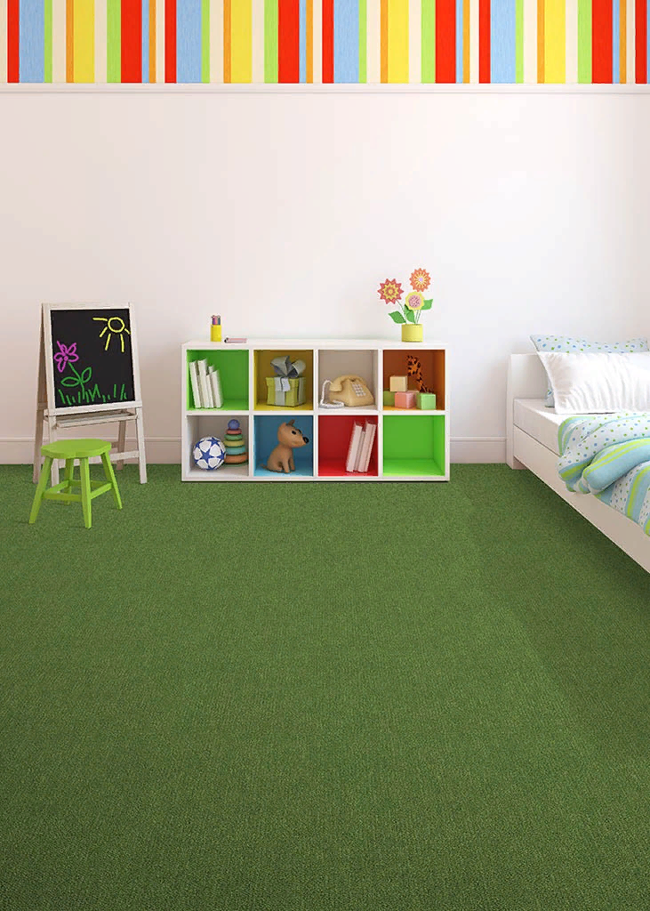
Развитие познавательной активности детей раннего возраста с помощью современных развивающих технологии

Slide 2
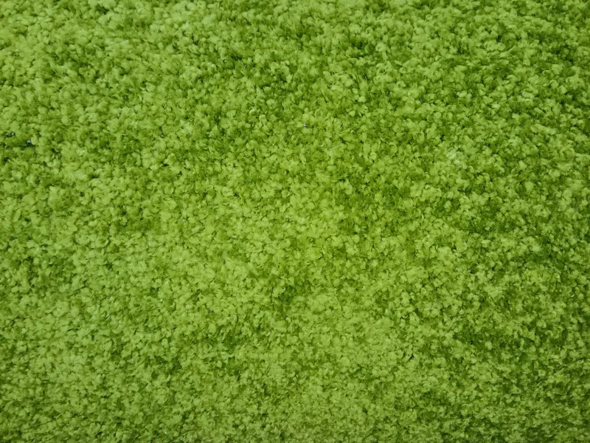
Дети с неподдельным эмоциональным откликом реагируют на все новое и неизвестное. Это наглядно можно увидеть в группе раннего возраста

Slide 4
